Slide 1
バイオ技術 第1日目 トランスクリプトーム解析
医学部保健学科
検査技術科学専攻生体制御学講座
岩田 浩明

Slide 2
バイオ技術：シラバス
日付 | 回数 | 授業内容 | キーワード
1日目 | 1 | Pythonの準備 | colabの使い方 TPMデータの読み込み、発現分布の確認
 | 2 | RNA-seqデータ解析 | サンプル間の類似度（階層的クラスタリング） 発現変動遺伝子の抽出（ボルケーノプロット）
 | 3 | シングルセルデータ解析 | シングルセル解析の意義、データの取り扱い 次元削減（PCA、t-SNE、UMAP）
 | 4 | 質問コーナー
2日目 | 5 | 機械学習法の概要 | 機械学習の基礎 分類・予測
 | 6 | 画像AIの概要 | 画像判別・画像分類
 | 7 | 応用
 | 8 | 質問コーナー
両日とも、午前中は講義と演習を行います。
午後はアドバンスな内容と個別質問・相談などを受け付けます。

Slide 3
1日目の目次
1限目
2限目
3限目
Pythonの準備
Python とは
Google Colab とは
Google Colab の利用
データを読み込む
RNA-seqデータ解析
TPMデータ
生データ分布
logデータ分布
散布図
相関係数
階層的クラスタリング
ボルケーノプロット
シングルセルデータ解析
データ読み込み（PBMC3k）
品質管理（QC）と前処理
正規化とスケーリング
次元削減とクラスタリング
クラスタごとのマーカー遺伝子抽出
PanglaoDBのマーカー遺伝子を読み込み
クラスタごとに細胞型を推定（PanglaoDBと照合）
細胞型ラベルを各細胞に割り当てる
細胞型ラベルでUMAPを描画

Slide 4
1. Python の準備

Slide 5

Python とは
オランダ人のグイド・ヴァンロッサム氏によって開発された言語
イギリスBBCのコメディ番組『空飛ぶモンティ・パイソン』が Pythonという名前の由来とのこと
1991年2月に一般公開
オープンソースで運営されているプログラミング言語
現在（2023年時点）では Python3 が最新バージョン
用途は様々
組み込み開発や、Webアプリケーション、デスクトップアプリケーション、さらには人工知能開発、ビッグデータ解析などと多岐にわたる

Slide 6
プログラミング言語ランキングTOP20
2022/12順位 | 2021/11順位 | プログラミング言語 | 全体に占める割合
1 | 1 | Python | 16.66%
2 | 2 | C | 16.56%
3 | 4 | C++ | 11.94%
4 | 3 | Java | 11.82%
5 | 5 | C# | 4.92%
6 | 6 | Visual Basic | 3.94%
7 | 7 | JavaScript | 3.19%
8 | 9 | SQL | 2.22%
9 | 8 | Assembly language | 1.87%
10 | 12 | PHP | 1.62%
11 | 11 | R | 1.25%
12 | 19 | Go | 1.15%
13 | 13 | Classic Visual Basic | 1.15%
14 | 20 | MATLAB | 0.95%
15 | 10 | Swift | 0.91%
16 | 16 | Delphi/Object Pascal | 0.85%
17 | 15 | Ruby | 0.81%
18 | 18 | Perl | 0.78%
19 | 29 | Objective-C | 0.71%
20 | 27 | Rust | 0.68%
top 4で56.98%
TIOBEの「TIOBE Programming Community index」を元に最新のプログラミング言語ランキングとその推移、そこから見えるシステム開発のトレンドについてご紹介
https://cmc-japan.co.jp/blog/開発言語ランキング/

Slide 7
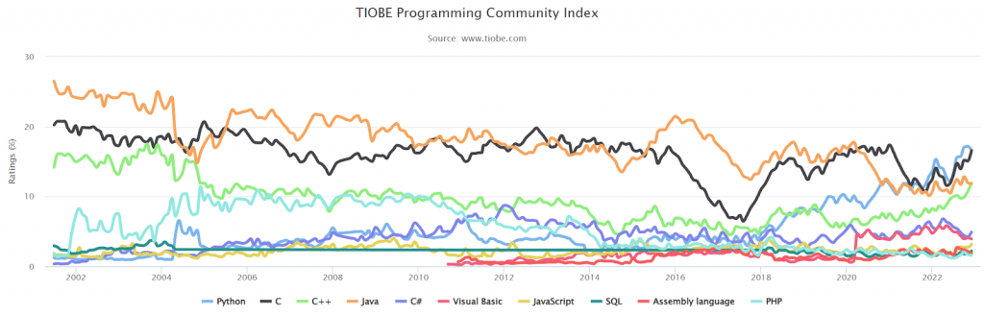
プログラミング言語ランキングの推移
TOP10の2002年前後から2022年までの人気の推移
全体で見ると、JavaとCの人気が高かったが、ここ数年でPythonが伸びている。

Slide 8
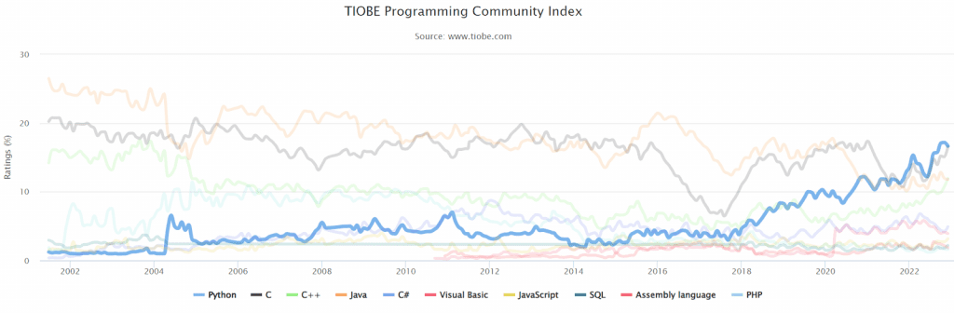
プログラミング言語ランキングの推移
TOP10の2002年前後から2022年までの人気の推移
Python単体で見ると、2018年ごろから急激に人気が高まっている。

Slide 9
なぜ、Pythonが人気に？
豊富なライブラリ
機械学習に特化した TensorFlow や Keras や統計に特化した scipy、データ分析に特化した Numpy など、さまざまなライブラリが揃っており、作業の効率化という面でもさまざまな需要を満たしています。
AI や機械学習における需要の高まり
近年需要が高まっている AI（人工知能）開発や機械学習を行う際に最適なプログラミング言語として認識
シンプルで学習しやすい
コードが非常に簡潔で、初心者でも理解しやすい
高い汎用性
YouTube、Instagram、Dropbox など身近なところで Python は使われている
他言語との連携のしやすさ
Python はC言語系と相性がよく、連携することもできるため、組み込み系のシステムなど幅広く利用されている

Slide 10
Google Colabとは
ブラウザから Python を実行できるサービス
Google アカウントがあれば、簡単に Python の実行環境を構築できる
また、機械学習で必要な外部ライブラリ（NumPy など）もインストール済み
手軽に Python の実行・実装ができるため、
この講義では Google Colab を利用することにする
参考URL: https://www.kikagaku.co.jp/kikagaku-blog/google-colab-howto/

Slide 11
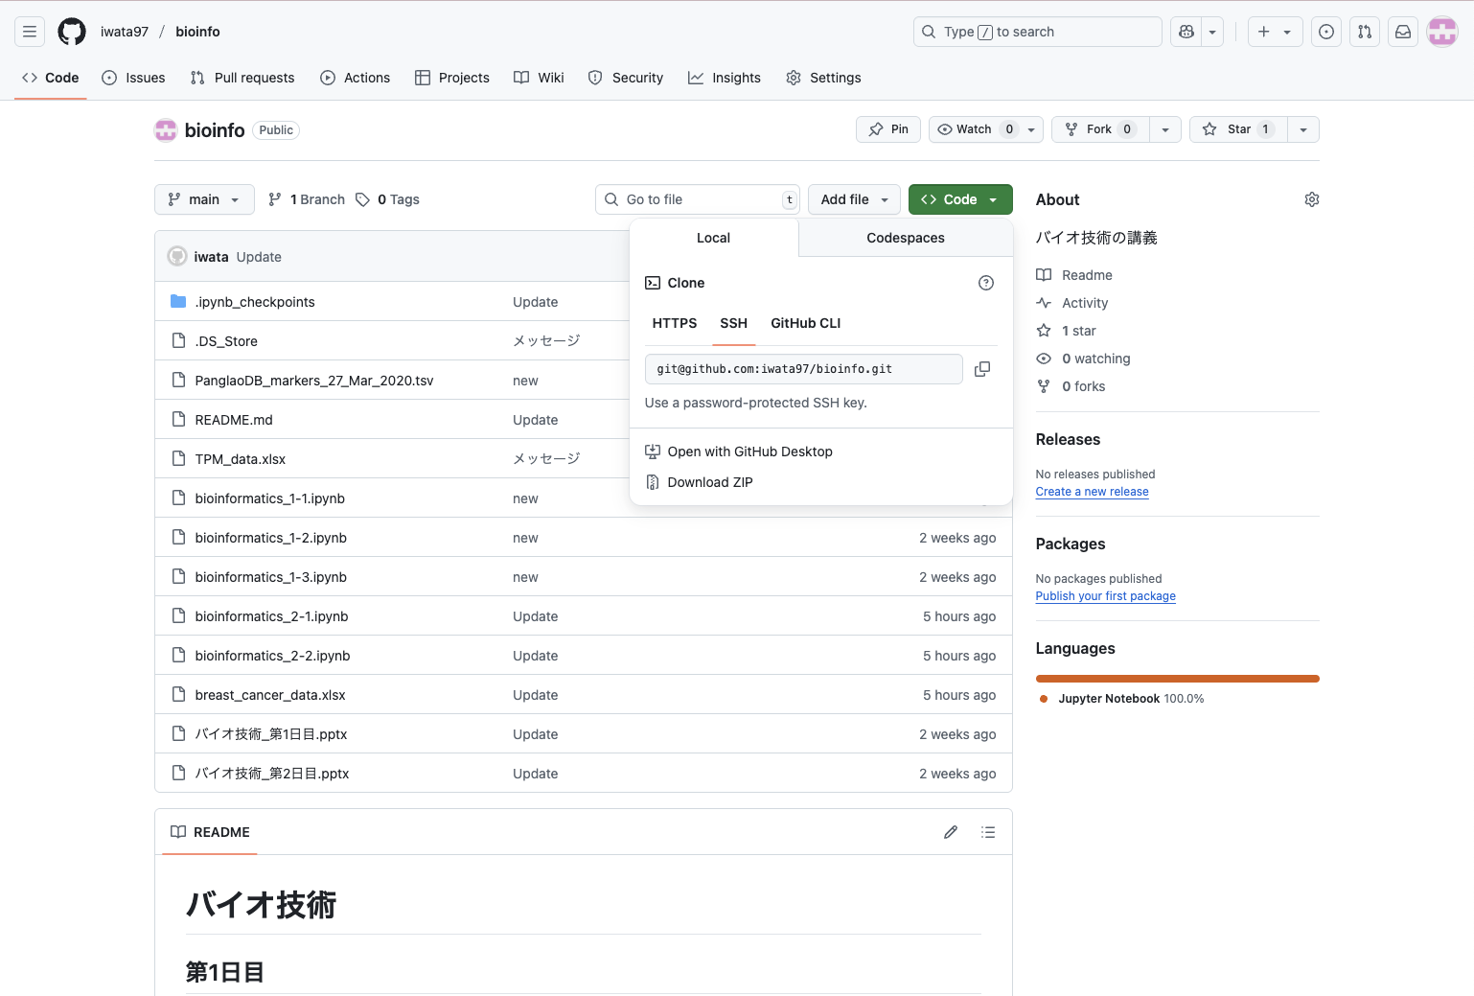
ファイル一式をダウンロード
以下のURLから講義で使うファイル一式をダウンロードする
https://github.com/iwata97/bioinfo
クリックして一式ダウンロード

Slide 12

Google Colab の準備1
鳥大ID（学籍番号で）ログイン
Google colab（colaboratory）を検索
鳥大IDを確認

Slide 13
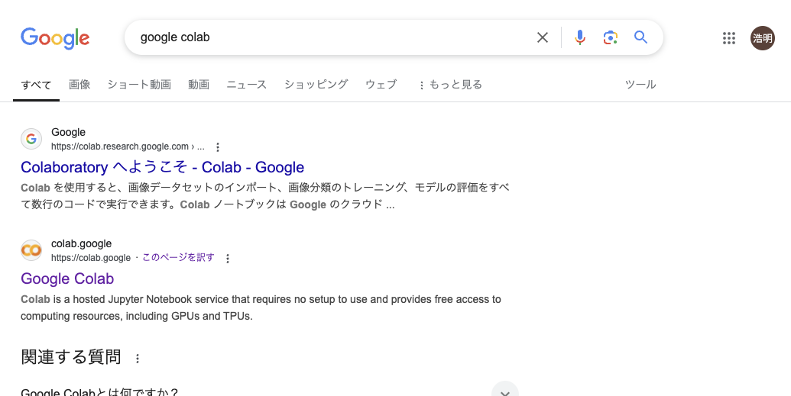
Google Colab の準備2
Google Colab のページを開く

Slide 14
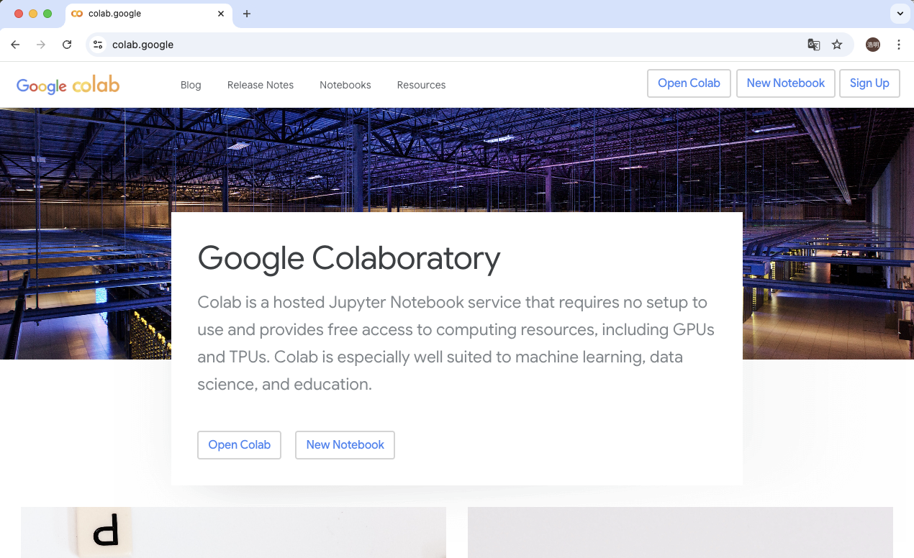
Google Colab の準備3
Open Colab をクリック

Slide 15
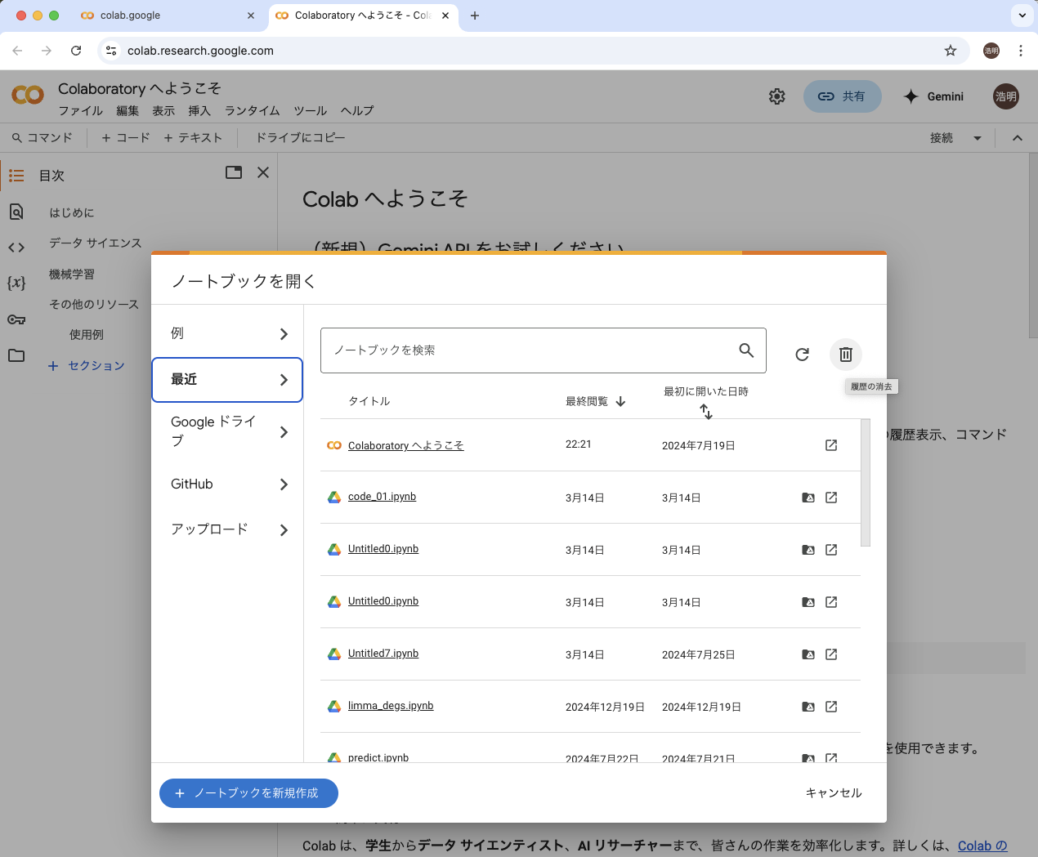
Google Colab の準備4
「アップロード」をクリック

Slide 16
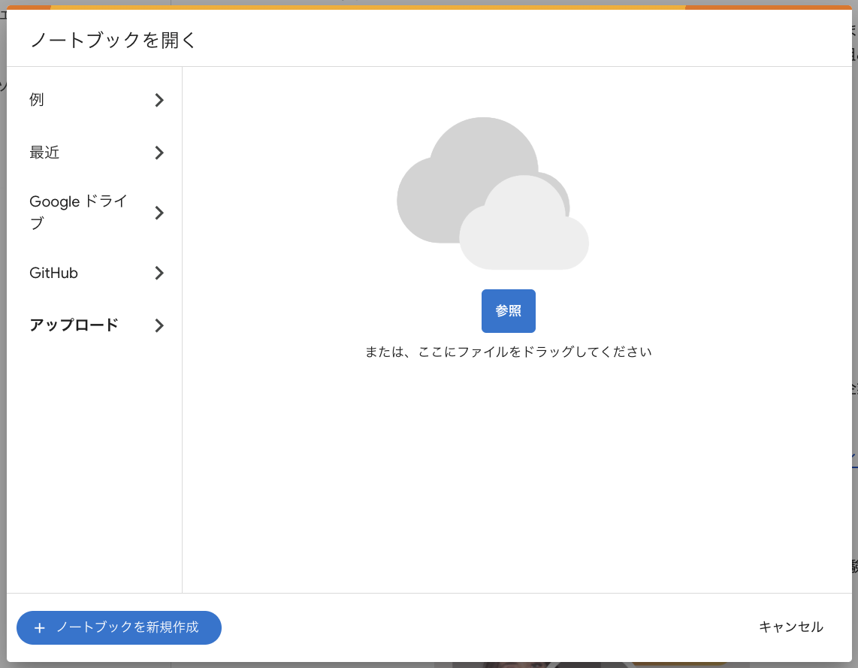
Google Colab の準備完了
ダウンロードしたipynbファイルを選択

Slide 17
bioinformatics_1-1.ipynb

Slide 18
2. RNA-seq解析

Slide 19
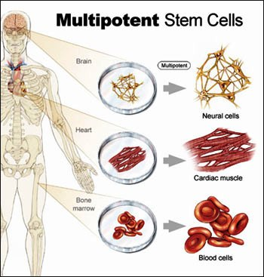
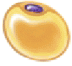

遺伝子発現解析
神経細胞
ゲノムは30億塩基対から構成
脂肪細胞
なぜ同じ遺伝子を持っているのに、異なる細胞になるの？
Gene n
心筋細胞
Gene a
ヒトゲノムには22,000の遺伝子が含まれている
人体にはおよそ100兆個の細胞が存在
Transcription
遺伝子発現
Central Dogma
細胞機能の制御
Translation
mRNA
Transcriptome
Protein
Proteome
生命の機能発現の大半は、タンパク質が担っている。
mRNAが無ければ、タンパク質は産生されない。
mRNAの発現量（遺伝子発現情報）を検出すれば、生体系の機能解析に繋がる

Slide 20
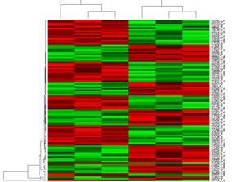
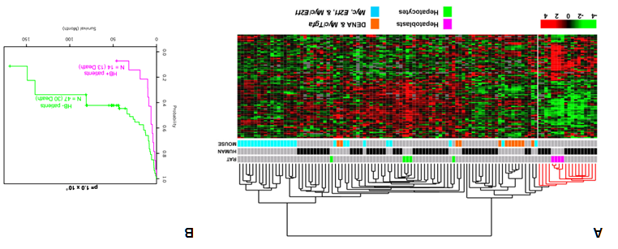
遺伝子発現量データのクラスタ解析
サンプルの
クラスタリング
Samples
悪性腫瘍
良性腫瘍
患者 A
患者 X
患者 B
・・・
患者 B
患者 A
患者 C
患者 X
a
b
a
c
d
Genes
e
遺伝子の
クラスタリング
癌関連遺伝子
・
・
・
y
high
low
z
病態の分類・患者の診断

Slide 21
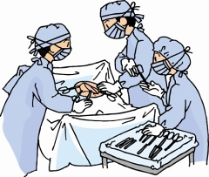


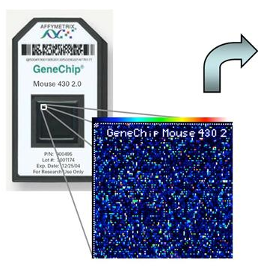
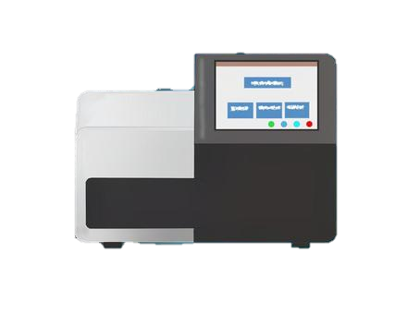
Nature 403, 503-511 (03 February 2000)
Distinct types of diffuse large B-cell lymphoma identified by gene expression profiling
患者サンプル
の採取
RNA抽出
発現量解析

Slide 22
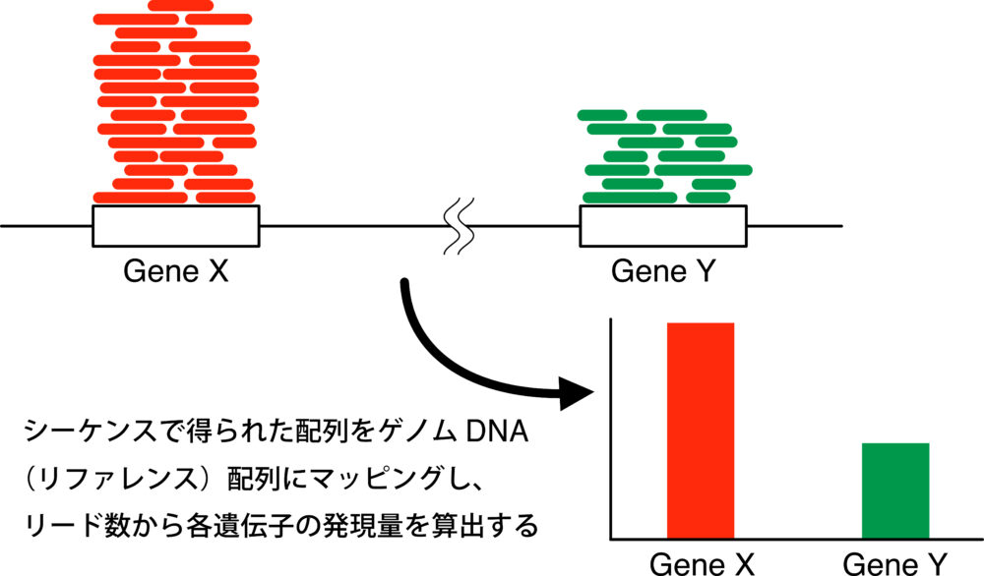
発現量解析

Slide 23
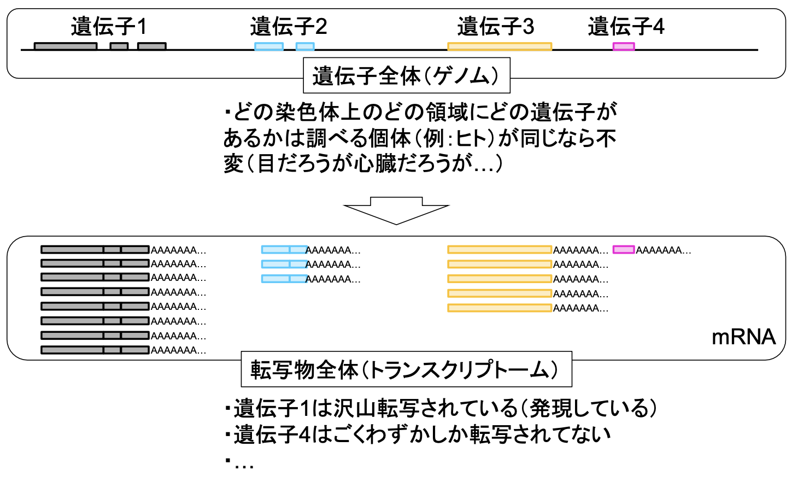
トランスクリプトーム解析とは
ある状態のあるサンプル（例：目）のあるゲノムの領域
働いているRNAの種類や量を調べるのが目的

Slide 24
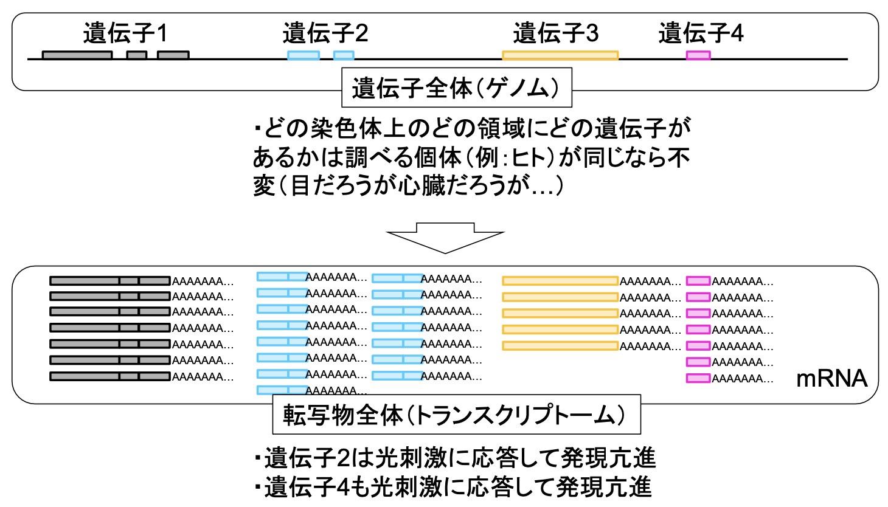
トランスクリプトーム解析とは
ある状態のあるサンプル（例：目）のあるゲノムの領域
働いているRNAの種類や量を調べるのが目的

Slide 25
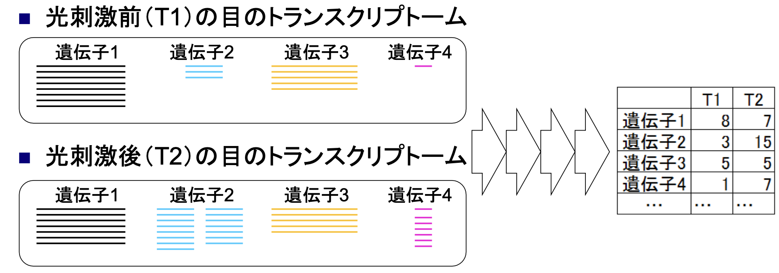
トランスクリプトーム解析

Slide 26
トランスクリプトーム解析
これがいわゆる
「遺伝子発現行列」
こういう発現変動遺伝子を同定したい

Slide 27
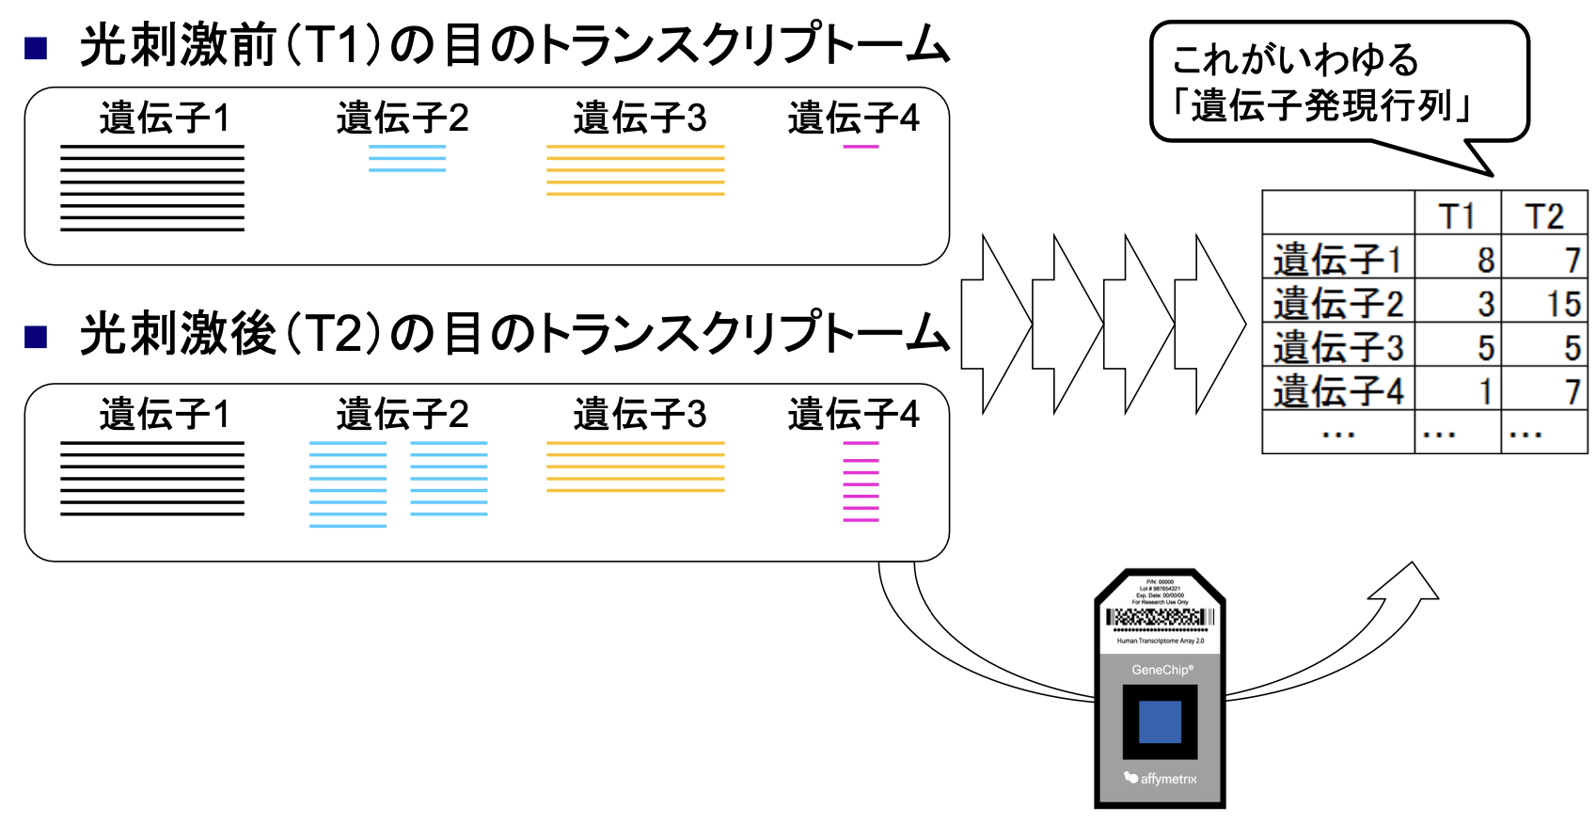
マイクロアレイ

Slide 28
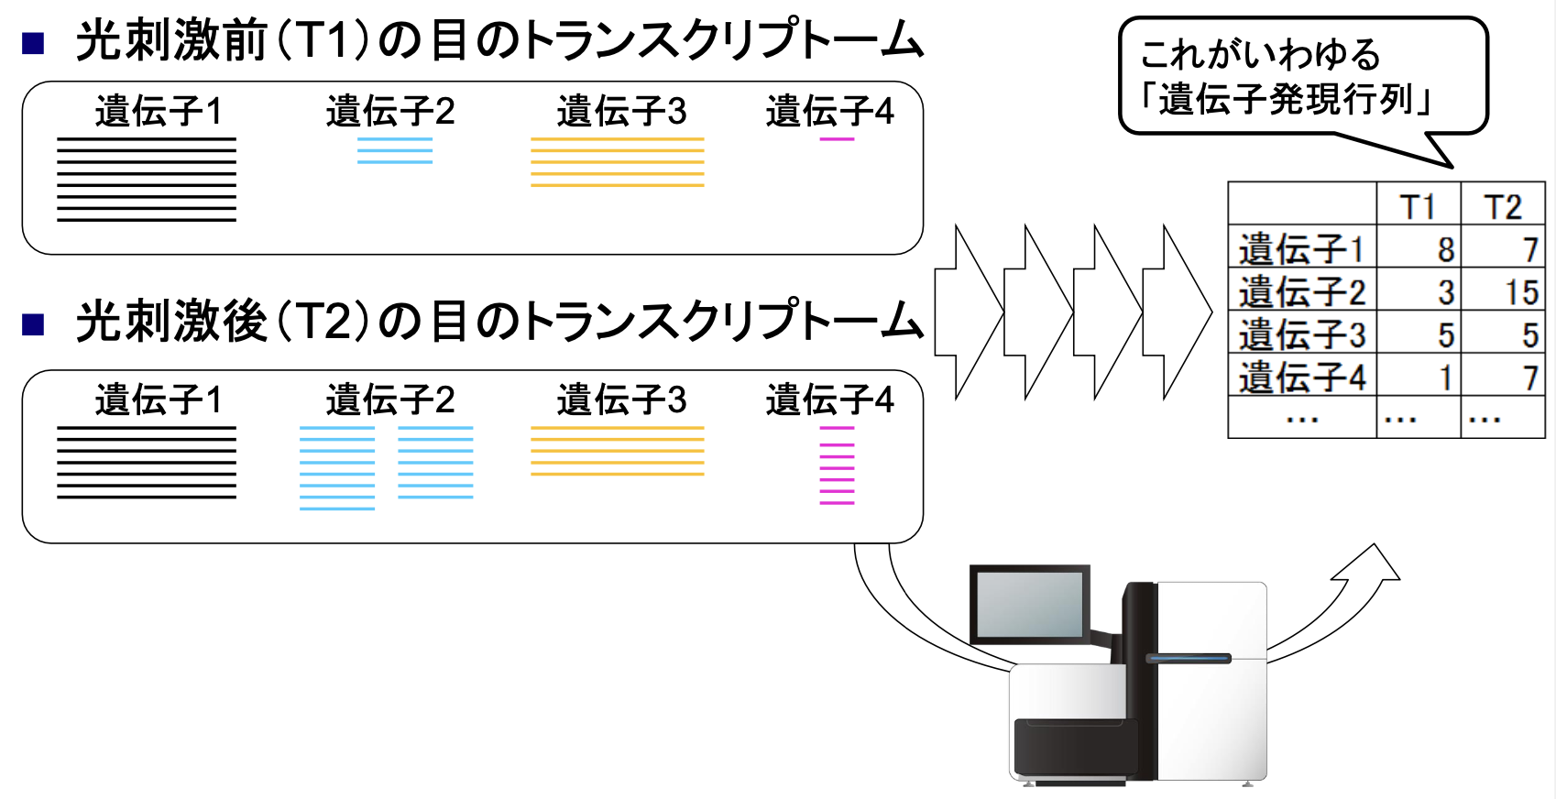
次世代シーケンサー

Slide 29
DNAマイクロアレイ vs. RNA-seq
RNA-seqから見たメリット
未知の遺伝子も検出できる
発現量の少ないmRNAの検索性能が高い
RNA-seqから見たデメリット
解析データサイズが大きい
解析にかかる時間が長い

Slide 30
3. シングルセル解析

Slide 31
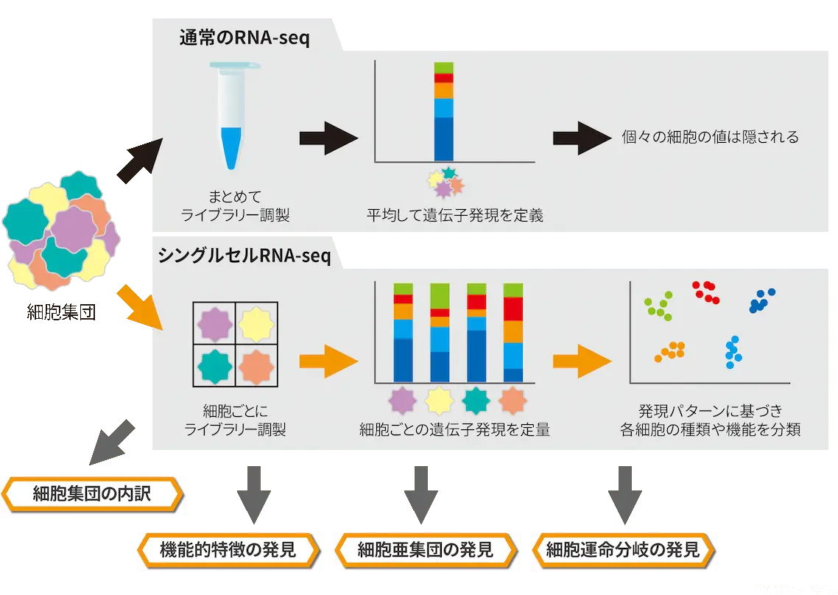
シングルセル RNA-seq とは
https://www.rhelixa.com/service/scrna-seq/

Slide 32
シングルセル解析データセット
Seurat パッケージ内の pbmc3k データセット（3,000 cells）
提供元：10x Genomics / Seurat
内容：ヒト末梢血単核細胞（PBMC）
細胞数：約3,000細胞
用途：前処理、クラスタリング、可視化、マーカー遺伝子検出などの練習に最適

